Slide 1

ОРГАНИЗАЦИЯ
ВНЕУРОЧНОЙ ДЕЯТЕЛЬНОСТИ
В СООТВЕТСТВИИ
С ТРЕБОВАНИЯМИ ФГОС

Slide 2
Внеурочная деятельность
. Внеурочная деятельность - образовательная деятельность ,
направленная на достижение планируемых результ атов освоения
основных образовательных программ (личностных, метапредметных
и предметных), осуществляемая в формах, отличных от урочной.
. Внеурочная деятельность является неотъемлемой и обязательной
частью основной общеобразовательной программы.
. Внеурочная деятельность планируется и организуется с учетом
индивидуальных особенностей и потребностей ребенка, запросов
семьи, культурных традиций, национальных и этнокультурных
особенностей региона.
. Механизмы реализации:
• рабочие программы внеурочной деятельности;
• план внеурочной деятельности

Slide 3

Нормативное правовое регулирование
. Федеральный закон "Об образовании в Российской Федерации" от 29.12.2012
. Федеральный закон РФ от 29.12.2012 № 273-ФЗ «Об образовании в Российской Федерации»;
✓ Приказ Минобрнауки РФ от 06.10.2009 № 379 «Об утверждении и введении в действие Федерального
государственного стандарта начального общего образования» (ред. от 31.12.2015);
✓ Приказ Минобрнауки РФ от 17.12.2010 № 1897 «Об утверждении Федерального государственного
стандарта основного общего образования» (ред. от 31.12.2015);
✓ Приказ Минобрнауки РФ от 17.05.2012 N 413 (ред. от 29.06.2017) «Об утверждении федерального
государственного образовательного стандарта среднего общего образования»;
✓ Примерная ООП начального общего образования (ФУМО, протокол от 08.04.2015 № 1/15);
✓ Примерная ООП основного общего образования (ФУМО, протокол от 08.04.2015 № 1/15);
✓ Примерная ООП среднего общего образования (ФУМО, протокол от 28.06.2016 № 2/16-з);
✓ Письмо Минпроса РФ от 05.09.2018 № 03-ПГМП-42216 «Об участии учеников муниципальных и
государственных школ РФ во внеурочной деятельности»;
✓ Письмо Минобрнауки России от 18.08.2017 N 09-1672 «Методические рекомендации по уточнению понятия
и содержания внеурочной деятельности в рамках реализации основных общеобразовательных программ, в
том числе в части проектной деятельности»;
. Письмо Минобрнауки № 03-296 от 12.05.2011 «Об организации внеурочной деятельности при введении
федерального государственного образовательного Стандарта общего образования».
✓ Санитарно-эпидемиологические требования к условиям и организации обучения в общеобразовательных
учреждениях «Санитарно-эпидемиологические правила и нормативы СанПиН 2.4.2.2821-10»,
утвержденные постановлением Главного государственного санитарного врача Российской Федерации от
29.12.2010 № 189, с изменениями 2011, 2013, 2015, 22 мая 2019 года;
✓ Письмо Минобрнауки от 28.08.2015 № АК-2563/05. «О методических рекомендациях

Slide 4

Локальные акты ОО
✓ Договор образовательной организации с родителями (законными
представителями) обучающихся
✓ Устав образовательной организации
✓ Положение о деятельности в образовательном учреждении общественных (в
том числе детских и молодежных) организаций (объединений)
✓ Договор о сотрудничестве общеобразовательного учреждения и учреждений
дополнительного образования детей
✓ Положение об организации внеурочной деятельности
✓ Приказы об утверждении рабочих программ учебных курсов, дисциплин
(модулей)
✓ Положение об индивидуальном учёте образовательных достижений
✓ Положение о ВСОКО
✓ Положение о рабочих программах
✓ Положение о ведении журналов.

Slide 5

Основные механизмы реализации
внеурочной деятельности
Рабочая программа внеурочной деятельности является
обязательным элементом основной образовательной
программы, наравне с иными программами, входящими в
содержательный раздел основной образовательной
программы
Рабочие программы ВД могут быть построены по
модульному принципу и реализовываться с применением
сетевой формы, электронного обучения, дистанционных
образовательных технологий

Slide 6
Структура программы курсов
внеурочной деятельности
1) результаты освоения курса внеурочной деятельности.
2) содержание курса внеурочной деятельности с указанием форм
организации и видов деятельности;
3) тематическое планирование (указывать количество часов по каждой теме)
Такие правила установили пункт 19.5 ФГОС НОО, пункт 18.2.2 ФГОС ООО,
пункт 18.2.2 ФГОС СОО.
В старшей школе «внеурочная деятельность» должна поддерживать
профиль и может быть реализована за счёт учебных предметов.
Рабочие программы внеурочной деятельности для детей с ОВЗ
разрабатываются и реализуются в соответствии с ФГОС для детей с
ограниченными возможностями здоровья

Slide 7
Кадровое обеспечение внеурочной деятельности
В организации ВД могут принимать участие:
• заместители директора
• педагоги дополнительного образования
• учителя-предметники
• классные руководители
• воспитатели
• педагоги-организаторы
• педагоги-психологи
• логопеды
• педагоги-библиотекари
соответствующие общим требованиям, предъявляемым к данной категории
работников.

Slide 8
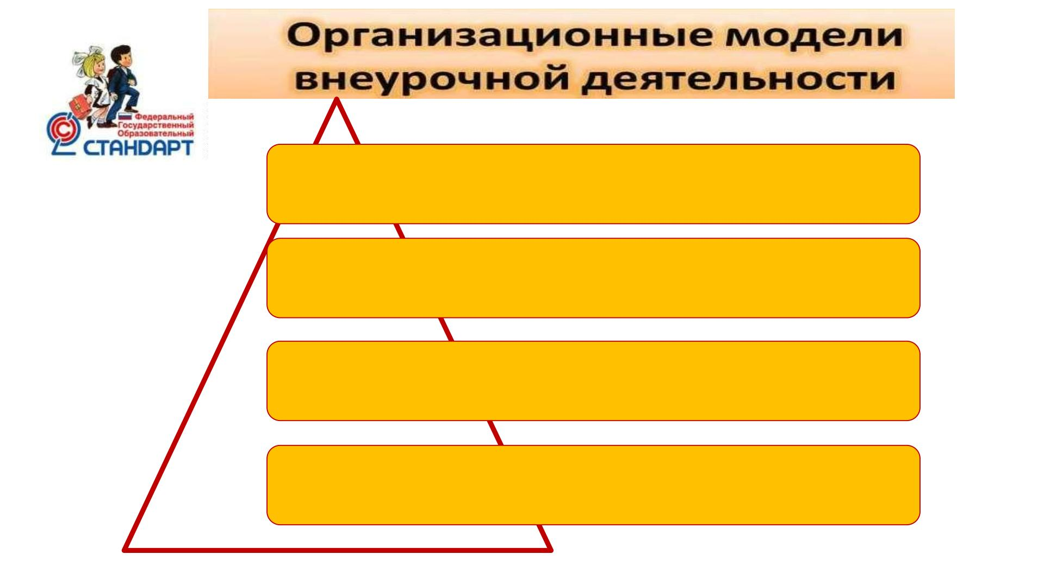
БАЗОВАЯ МОДЕЛЬ
МОДЕЛЬ ДОПОЛНИТЕЛЬНОГО ОБРАЗОВАНИЯ
ОПТИМИЗАЦИОННАЯ МОДЕЛЬ
ИННОВАЦИОННО-ОБРАЗОВАТЕЛЬНАЯ МОДЕЛЬ

Slide 9

-оптимизационная модель внеурочной деятельности ( на основе оптимизации всех внутренних ресурсов образовательного
учреждения. Предполагает, что в ее реализации принимают участие все педагогические работники данного учреждения
(учителя, педагог-организатор, социальный педагог, педагог-психолог, учитель-дефектолог, учитель-логопед, воспитатель,
другие). В этом случае координирующую роль выполняет, как правило, классный руководитель.
-модель «полного дня» предполагает реализацию внеурочной деятельности преимущественно воспитателями групп
продленного дня;
-инновационно-образовательная модель опирается на деятельность инновационной (экспериментальной) площадки
федерального, регионального, муниципального уровня, которая существует в образовательном учреждении.
Если в школе недостаточно кадров для реализации внеурочной деятельности, можно использовать кадровые ресурсы
образовательных организаций дополнительного образования детей (письма Минобрнауки от 12.05.2011 № 03-296, от
18.08.2017 № 09-1672), привлекать родителей и социальных партнеров. И тогда внеурочная деятельность буд ет организована
, как
-модель дополнительного образования(опирается на преимущественное использование потенциала внутришкольного
дополнительного образования и на сотрудничество с учреждениями дополнительного образования детей). В соответствии с
ФГОС, часть основной общеобразовательной программы может быть реализована, в том числе на базе организаций
дополнительного образования (согласно статье 15 Федерального закона от 29.12.2012 N 273-ФЗ "Об образовании в
Российской Федерации")
-если используются собственные ресурсы с ресурсами сторонней организации, можно организовать сетевое
взаимодействие с социальными партнерами

Slide 10
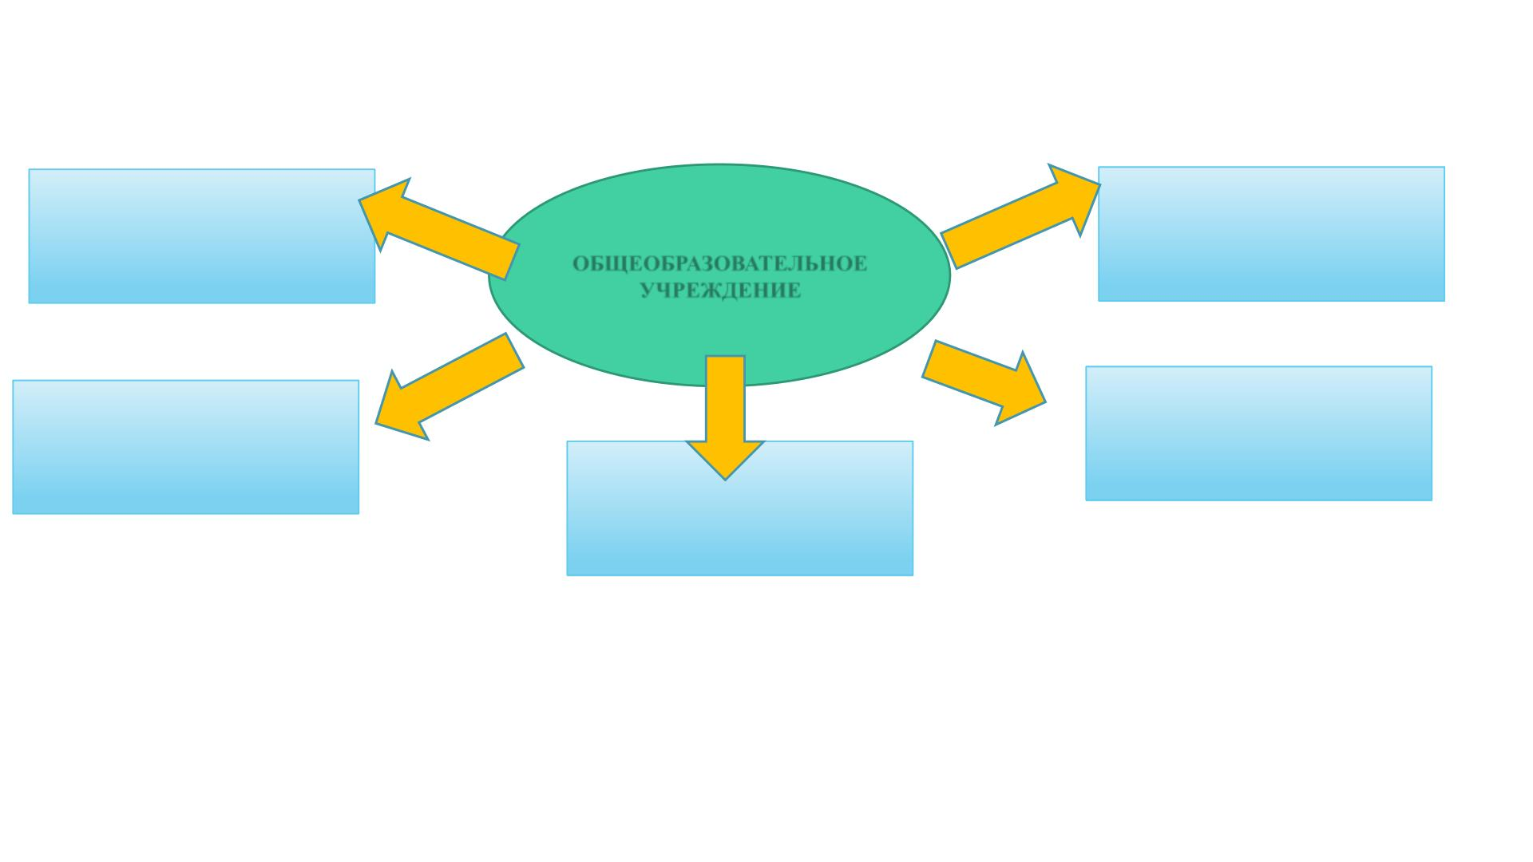
Сетевое взаимодействие при организации
внеурочной деятельности
Учреждения
дополнительного
образования
Научные организации
ОБЩЕОБРАЗОВАТЕЛЬНОЕ
УЧРЕЖДЕНИЕ
Учреждения
Учреждения спорта
здравоохранения
Учреждения культуры
Сетевая форма реализации образовательных программ осуществляется на основе договора
между организациями, участвующими в сетевой форме реализации образовательных
программ. Два варианта договора о сетевой форме реализации ОП:
1. Образец варианта интеграции образовательных программ
2. Образец варианта использования ресурсов иных организаций
Письмо Минобрнауки от 28.08.2015 № АК-2563/05. «О методических рекомендациях по организации
образовательной деятельности с использованием сетевых форм реализации образовательных программ»

Slide 11

Направления и формы внеурочной деятельности
Направление
НОО
ООО
СОО
Спортивно-оздоровительное
Духовно-нравственное
Общеинтеллектуальное
Социальное
художественные, культурологические, филологические, хоровые студии, сетевые
сообщества, школьные спортивные клубы и секции, олимпиады, военно-
патриотические объединения, экскурсии, соревнования, поисковые и научные
исследования, общественно полезные практики, юношеские организации,
краеведческая работа, научно-практические конференции, школьные научные
общества
Общекультурное

Slide 12
Реализация внеурочной деятельности в форме
проектной деятельности
. Эффективной формой организации внеурочной деятельности является
проектная деятельность (учебный проект).
. Проект выполняется обучающимися самостоятельно под руководством
педагогического работника по выбранной теме в рамках одного или
нескольких изучаемых учебных предметов, курсов в любом избранном
направлении деятельности (познавательной, практической, учебно-
исследовательской, социальной, художественно-творческой, иной).
Методическое письмо от 18.08.2017 года № 09-1672

Slide 13
Реализация внеурочной деятельности в форме
проектной деятельности
. В рамках сетевой формы реализации рабочих программ внеурочной деятельности к
работе над проектом в качестве руководителя проекта (наставника) могут привлекаться
специалисты организаций дополнительного образования, профессионального и высшего
образования (в т.ч. студенты), организаций культуры, спорта, предприятий. Порядок их
участия в реализации проектной деятельности определяется договором о сетевом
взаимодействии.
. Проект выполняется обучающимися в рамках учебного времени, отведенного
основной образовательной программой, и представляется в виде завершенного
учебного исследования или объекта (информационного, творческого, социального,
прикладного, инновационного, конструкторского, инженерного и пр.).
Методическое письмо от 18.08.2017 года № 09-1672

Slide 14

Количество часов внеурочной
деятельности
НОО: до 1350 часов за 4 года обучения
ООО: до 1750 часов за 5 лет обучения
СОО: до 700 часов за 2 года обучения
• Вариативность в распределении часов на отдельные элементы внеурочной деятельности определяется с учетом
особенностей ОУ, запросов семей, интересов обучающихся и возможностей общеобразовательной организации.

Slide 15

Максимальная недельная нагрузка
Максимально допустимый
Классы
Максимально допустимая аудиторная недельная нагрузка (в
академических часах)*
недельный объем нагрузки
внеурочной деятельности
(в академических часах)**
при 6-ти дневной неделе, не
при 5-ти дневной неделе,
Независимо от продолжительности
учебной недели, не более
более
не более
1
2-4
5
-
21
23
29
30
32
33
34
10
10
10
10
10
10
10
26
32
33
35
36
37
6
7
8-9
10-11
Примечание:
* Максимально допустимая аудиторная недельная нагрузка включает обязательную часть учебного плана и часть учебного плана,
формируемую участниками образовательных отношений.
** Часы внеурочной деятельности могут быть реализованы как в течение учебной недели, так и в период каникул, в выходные и
нерабочие праздничные дни. Внеурочная деятельность организуется на добровольной основе в соответствии с выбором участников
образовательных отношений.

Slide 16
Сан-Пин. Длительность занятий
◆ Зависит от возраста и вида деятельности.
◆ • Чтение, музыкальные занятия, рисование, лепка, рукоделие, тихие игры
◆ • не более 50 минут в день для обучающихся 1 - 2 классов,
◆ • не более полутора часов в день - для остальных классов.
◆ • На музыкальных занятиях больше элементов ритмики и хореографии.
◆ • Просмотры телепередач и кинофильмов –
не чаще двух раз в неделю с длительностью:
до 1 часа для 1 - 3 классов и 1,5 часов - для 4 - 8 классов.
◆ Рекомендуется для организации различных видов внеурочной деятельности
использовать общешкольные помещения: читальный, актовый и спортивный
залы, библиотека, а также помещения близко расположенных домов культуры,
центры детского досуга, спортивные сооружения, стадионы.
◆ П. 10.20. Для удовлетворения биологической потребности в движении независимо от
возраста обучающихся рекомендуется проводить не менее 3-х учебных занятий
физической культурой (в урочной и внеурочной форме) в неделю, предусмотренных в
объеме общей недельной нагрузки. Заменять учебные занятия спортивной
направленности другими предметами не допускается

Slide 17
◆ Добровольность участия во внеурочной деятельности
обеспечивается для обучающегося через возможность выбора
участниками образовательных отношений программ курсов
внеурочной деятельности
Изучить потребности учеников (педагогическое наблюдение,
беседы, анкетирование, ассоциативный рисунок, незаконченный
рассказ, неоконченный тезис. Универсальная методика «Карта
интересов»)
Изучить запросы родителей (общешкольное собрание,
анкетирование).
Опрос среди педагогов
Итог: справка о результат ах анкетирования среди родителей,
обучающихся, педагогов

Slide 18
Наличие плана внеурочной деятельности –
требование ФГОС
Согласно ФГОС, план внеурочной деятельности:
. является организационным механизмом реализации ООП
. обеспечивает учет индивидуальных особенностей и потребностей по определенным направлениям
развития личности
. включает: направления, формы организации, объем внеурочной деятельности
Организация самостоятельно разрабатывает и утверждает план внеурочной деятельности
План внеурочной деятельности включает пояснительную записку и сетку часов (годовую, недельную)
При составлении плана для начальной школы используются данные программ духовно-нравственного развития,
воспитания обучающихся и формирования экологической культуры и ЗОЖ.
Для основной и средней школы –программы воспитания и социализации обучающихся.
ледует изучить планируемые результаты освоения основной образовательной программы, так как именно на их
достижение направлена внеурочная деятельность.

Slide 19

Какие требования учесть при составлении плана внеурочной
деятельности?
◆ Стандарты устанавливают обязательность внеурочной деятельности на каждом уровне образования и определяют ее
направления. (п. 19.10 ФГОС НОО, п. 18.3.1.2 ФГОС ООО, подп. 13 п. 7 ФГОС СОО).
◆ Необходимо включить 5 направлений и форм внеурочной деятельности.
◆ Проведение мероприятий и курсов необходимо планировать во внеаудиторных формах.
◆ При составлении плана для начальной школы используются данные программ духовно-нравственного развития,
воспитания обучающихся и формирования экологической культуры и ЗОЖ. Для основной и средней школы –
программы воспитания и социализации обучающихся.
◆ При этом следует изучить планируемые результаты освоения основной образовательной программы, так как именно на
их достижение направлена внеурочная деятельность.
◆ Формы занятий, объём часов в плане внеурочной деятельности и рабочей программе курса должны совпадать.
◆ Перечень занятий по направлениям внеурочной деятельности формируется с учетом пожеланий обучающихся и их
законных представителей.
◆ Необходимо учитывать, что недельная нагрузка для каждого уровня образования независимо от продолжительности
учебной недели не должна превышать 10 академических часов (таблица 3 СанПиН 2.4.2.2821-10), а максимальная
нагрузка должна быть с требованиями ФГОС. СанПиН рекомендует выделять на занятия внеурочной деятельности для
1–2-х классов не более 50 минут в день. Для остальных классов – не более полутора часов в день (приложение 6 к
СанПиН 2.4.2.2821-10).

Slide 20

Методика расчёта объёма ВД
1. Бронируем четыре часа в месяц на проведение классных часов.
2. Вычитаем из 40 максимальных часов в месяц (10 в неделю по нормам СанПиН) четыре часа.
Получаем - 36 часов на курсы и мероприятия.
3. Подсчитываем часы на еженедельные регулярные курсы (8 - 12 часов в месяц).
Вычитаем из 36 часов часы на курсы.
4. Часы, оставшиеся после вычета классных часов и регулярных курсов, распределяем по мероприятиям.
Ориентируемся на опыт проведения тех или иных мероприятий.
Например,
экскурсия - 3 часа;
праздник Последнего звонка - 2 часа;
Фестиваль проектов - 2 часа.
5. Подсчитываем объем часов, который отвели на мероприятия. Проверяем, чтобы в сумме с часами классных часов и
внеурочных курсов он не превышал выделенной предварительно месячной нормы.
Часы, отведенные на внеурочную деятельность, используются для проведения общественно
полезных практик, исследовательской деятельности, реализации образовательных проектов,
экскурсий, походов, соревнований, посещений театров, музеев и других мероприятий.
Допускается перераспределение часов внеурочной деятельности по годам обучения в
пределах одного уровня общего образования, а также их суммирование в течение учебного года.

Slide 21

План внеурочной деятельности НОО (недельная нагрузка)
Направление
Формы организации
внеурочной деятельности
Количество часов в неделю
внеурочной деятельности
1 «А», 1 «Б»
2 «А», 2 «Б»
3 «А», 3 «Б»
4 «А», 4 «Б»
Спортивно-оздоровительное
Кружок «Юные спортсмены»
1
1
1
1
1
1
Обучающий курс «Шахматная
азбука»
Секция «Народные игры»
2
1
2
1
2
1
Общеинтеллектуальное
Научные исследования «Эрудит»
Кружок «Лего-конструирование»
1
1
1
Духовно-нравственное
Кружок «Я — гражданин России»
1
1
1
Социальное
Общественно полезная практика
«Школа докторов здоровья»
Клуб проектов «Умники и умницы»
1
1
1
1
1
1
1
Кружок «Разговор о правильном
питании»
Общекультурное
Кружок «Радужный мир»
2
1
2
1
2
1
2
1
Театральная студия «Радуга»
Итого
10
10
10
10

Slide 22

План внеурочной деятельности НОО (перспективный)
Наименование рабочей программы/формы
организации внеурочной деятельности
Количество часов в неделю
Направления развития личности
I
II
класс
III
класс
IV
Всего
класс
класс
«Урок здоровья» /спортивное занятие
«Хореография»/ кружок
«Баскетбол»/секция
«Ритмика»/кружок
«Социокультурные истоки»/ курс
Спортивно-оздоровительное
Духовно - нравственное
1(33)
1(34)
1(34)
1(34)
4(135)
1(33
1(34)
2(68)
1(34)
2(68)
1(34)
2(68)
4(135)
8(270)
«Программа воспитания обучающихся»
( КТД, экскурсии, классный час,
внеклассные мероприятия)
2(66)
«Психологическая азбука» / тренинговые занятия с
психологом
1(33)
1(33)
Социальное
«Лаборатория профессий»/ кружок
1(34)
1(34)
1(34)
«Дорожная азбука»/
1(34)
занятие -практикум
«Юный эколог»/кружок
1(33)
1(33)
1(33)
1(34)
«Английский с удовольствием»/ кружок
1(34)
1(34)
Обще-интеллектуальное
«Учусь создавать проект»/
проектная деятельность
«РОСТок» (развитие, общение. самооценка, творчество)/
развивающие занятия
1(34)
1(34)
1(34)
1(34)
3(102)
1(34)
4(135)
«Шахматы»/кружок
1(33)
1(33)
1(34)
1(34)
1(34)
1(34)
1(34)
1(34)
4(135)
4(135)
«Школа занимательных наук»
«Рукоделие»/кружок
«Весёлый карандаш»/кружок
«Весёлые нотки»/кружок
« Хоровое пение» /кружок
«Театральный кружок»
«Краеведение»/ кружок
Общекультурное
1(33)
1(34)
1(34)
3(101)
1(34)
10
(340)
1(34)
40
(1350)
Итого
10
(330)
10
(340)
10
(340)

Slide 23
План внеурочной деятельности ООО, СОО
Система внеурочной деятельности ООО может включать в себя:
◆ план организации деятельности ученических сообществ (подростковых коллективов), в том числе
ученических классов, разновозрастных объединений по интересам, клубов; детских, подростковых и
юношеских общественных объединений, организаций и т.д.)
◆ план внеурочной деятельности по учебным предметам образовательной программы (предметные
кружки, факультативы, ученические научные общества, школьные олимпиады по предметам программы
основной школы);
◆ план организационного обеспечения учебной деятельности (ведение организационной и учебной
документации, организационные собрания, взаимодействие с родителями по обеспечению успешной
реализации образовательной программы и т.д.);
◆ план работы по организации педагогической поддержки обучающихся (проектирование
индивидуальных образовательных маршрутов, работа тьюторов, педагогов-психологов);
◆ план работы по обеспечению благополучия обучающихся в пространстве общеобразовательной
школы (безопасности жизни и здоровья школьников, безопасных межличностных отношений в учебных
группах, профилактики неуспеваемости, профилактики различных рисков, возникающих в процессе
взаимодействия школьника, с окружающей средой, социальной защиты учащихся);
◆ план воспитательных мероприятий.
Организация внеурочной деятельности предусматривает использование каникулярного времени,
гибкость в распределении нагрузки при подготовке воспитательных мероприятий и общих коллективных дел.

Slide 24
Пример расчета часов для плана внеурочной
деятельности ООО
Количество часов, выделяемых на внеурочную деятельность, составляет за 5 лет обучения на
этапе основной школы не более 1750 часов, в год - не более 350 часов.
Планируем:
-на деятельность ученических сообществ и воспитательные мероприятия целесообразно
еженедельно предусмотреть 2 - 3 часа;
- при этом при подготовке и проведении коллективных дел масштаба ученического
коллектива или общешкольных мероприятий за 1 - 2 недели может быть использовано до 20
часов.
-на внеурочную деятельность по учебным предметам еженедельно - от 1 - 2 часа,
-на организационное обеспечение учебной деятельности еженедельно - 1 час;
-на осуществление педагогической поддержки социализации обучающихся еженедельно -
1 - 2 часа;
- на обеспечение благополучия школьника еженедельно - от 1 - 2 часа.

Slide 25

Примерная сетка плана внеурочной деятельности
Всего
Деятельность ученических сообществ
1
2
3
4
Курсы внеурочной деятельности
1
2
Организационное обеспечение учебной деятельности
1
2
3
Обеспечение благополучия обучающихся
1
2
3
План воспитательных мероприятий
1
2
ВСЕГО

Slide 26
План внеурочной деятельности СОО включает:
– план организации деятельности ученических сообществ (групп
старшеклассников), в том числе ученических классов, разновозрастных
объединений по интересам, клубов; юношеских общественных объединений,
организаций (в том числе и в рамках «Ро ссийского движения школьников»);
– план реализации курсов внеурочной деятельности по выбору обучающихся
(предметные кружки, факульт ативы, ученические научные общества,
школьные олимпиады по предметам программы средней школы);
– план воспитательных мероприятий

Slide 27
Пример расчета часов для плана внеурочной
деятельности СОО
Примерное соотношение компонентов плана внеурочной деятельности определяется
решением общеобразовательной организации, традициями, актуальными задачами
реализации ОПП СОО. Ориентиром для общеобразовательной организации может быть
такое соотношение:
◆ -1-2 часа в неделю на курсы внеурочной деятельности ( в сумме за 10-11 класс от 67 до
134 часов);
◆ - 1-2 часа в неделю на курсы, обеспечивающие решение задач воспитания, социализации,
развития классного коллектива ( в сумме за 10-11 класс от 67 до 134 часов);
◆ - 2-3 часа в неделю ( в сумме за 10-11 класс от 134 до 201 часа) в соответствии с
избранным профилем при наличии 5 часов внеурочной деятельности на класс.

Slide 28

Распределение ЕЖЕНЕДЕЛЬНОЙ
нагрузки
Компоненты плана
10 класс
11 класс
деятельность ученических сообществ (клубы по интересам,
школьное самоуправление)
1
1
воспитательные мероприятия (классного, общешкольного уровня,
в том числе подготовка к ним)
1
4
1
4
внеурочная деятельность по предметам (фестивали, конференции,
школьные научные общества, внеаудиторные формы организации
обучения: экскурсии, походы, и т.п.), курсы внеурочной
деятельности по выбору обучающихся
проектная и исследовательская деятельность (подготовка
индивидуального или группового проекта)
организационное обеспечение учебной деятельности (ведение
организационной классной документации, организационные
собрания,
2
0
0,5
0,5
взаимодействие с родителями)
обеспечение благополучия школьника (адаптация, осуществление
педагогической поддержки, социализация)
ВСЕГО
1
1
не более 10
не более 10

Slide 29
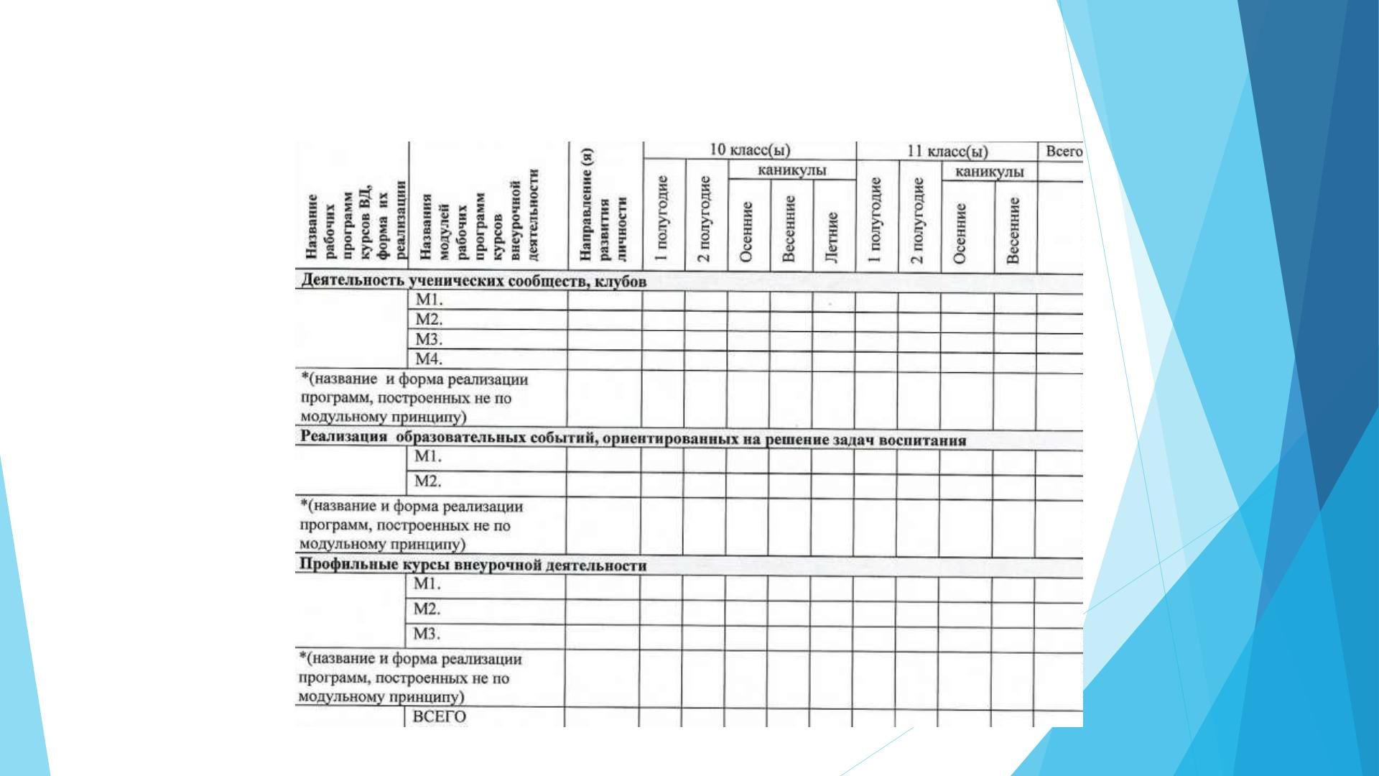
Структура плана внеурочной деятельности СОО

Slide 30
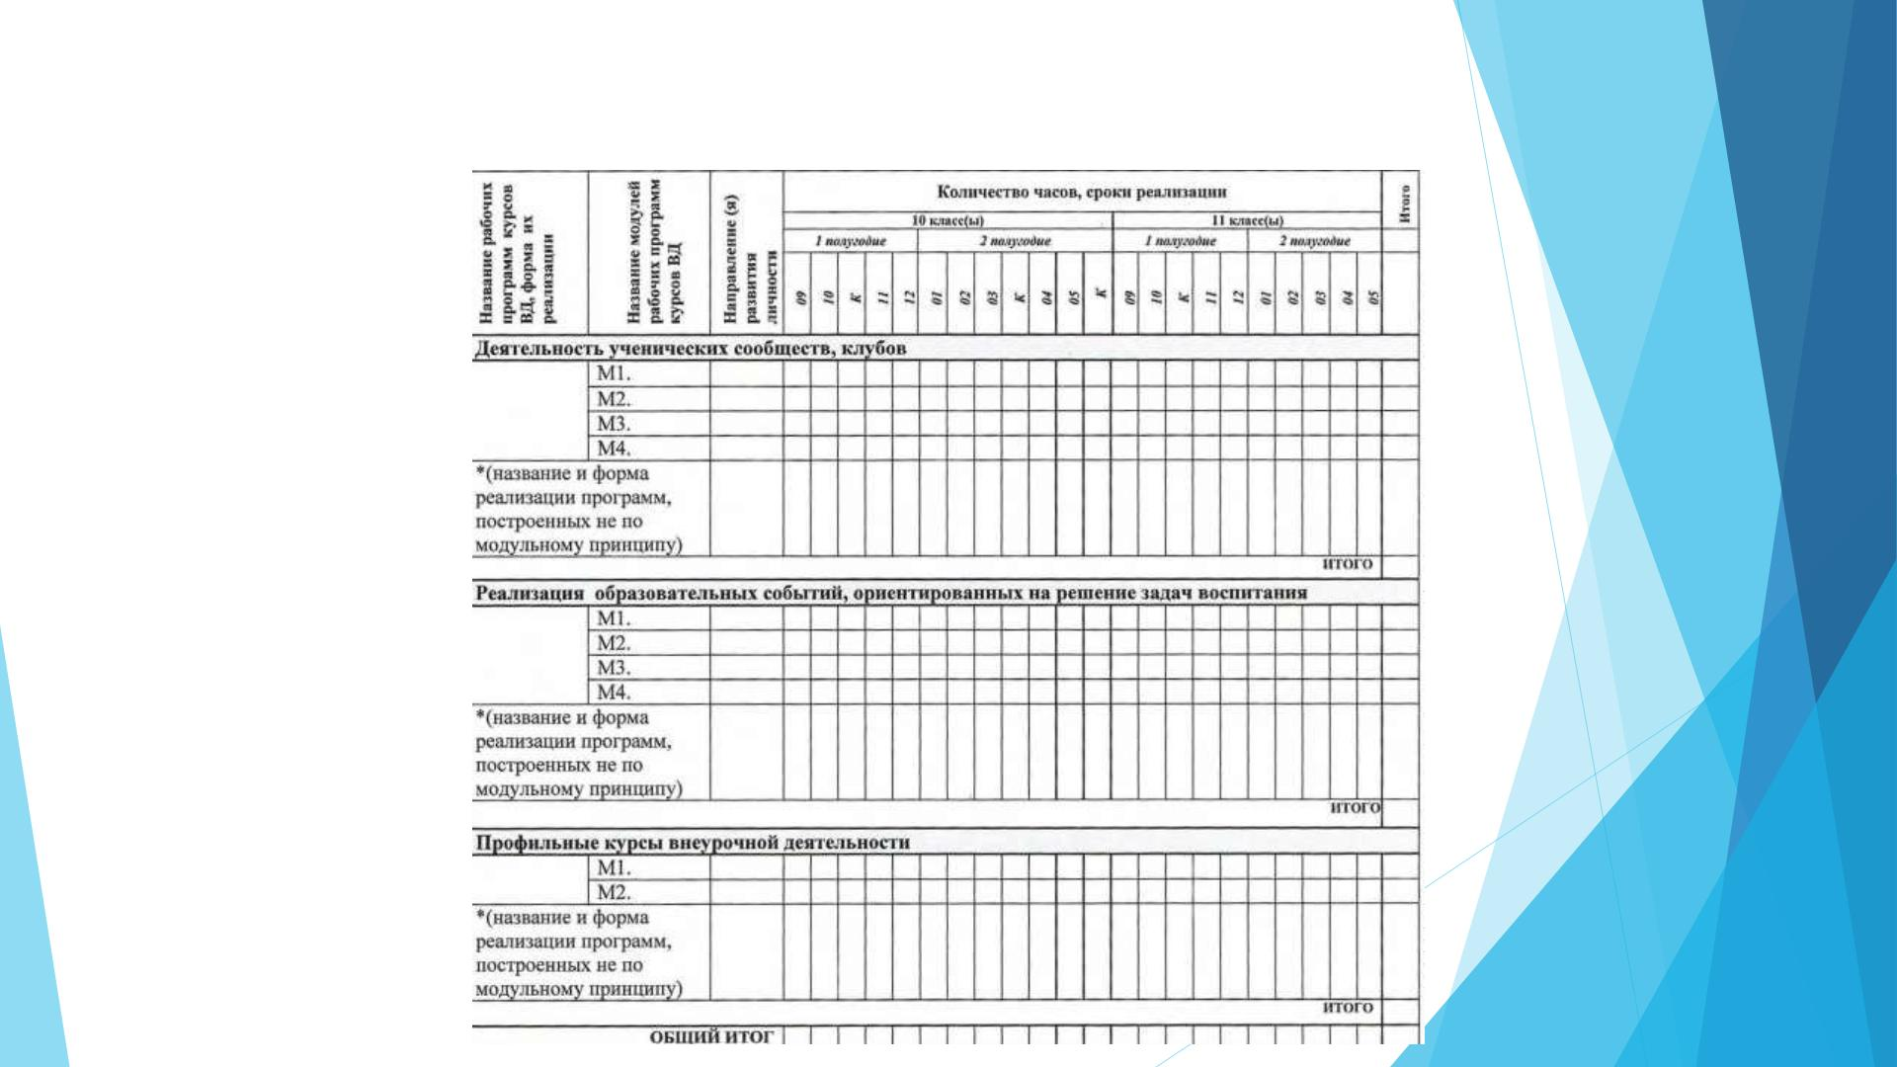
Пример формы детализированного
плана внеурочной деятельности

Slide 31
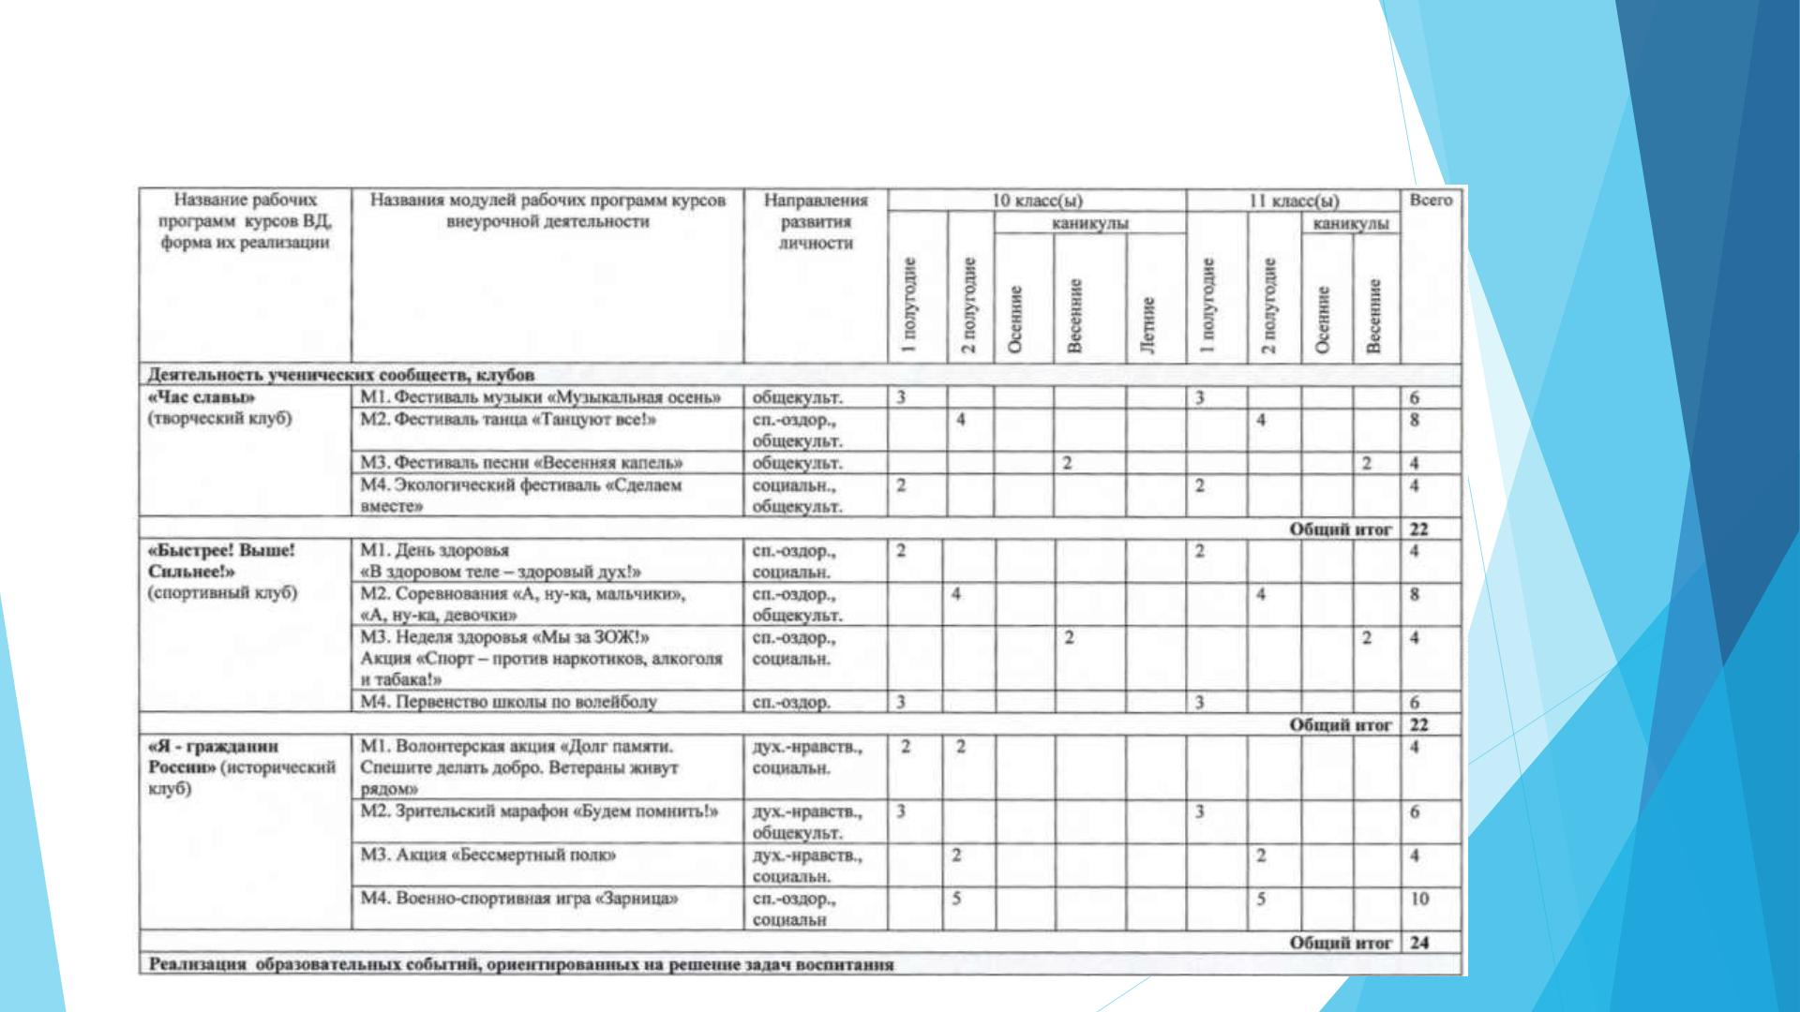
План внеурочной деятельности общеобразовательной
организации на уровне СОО

Slide 32
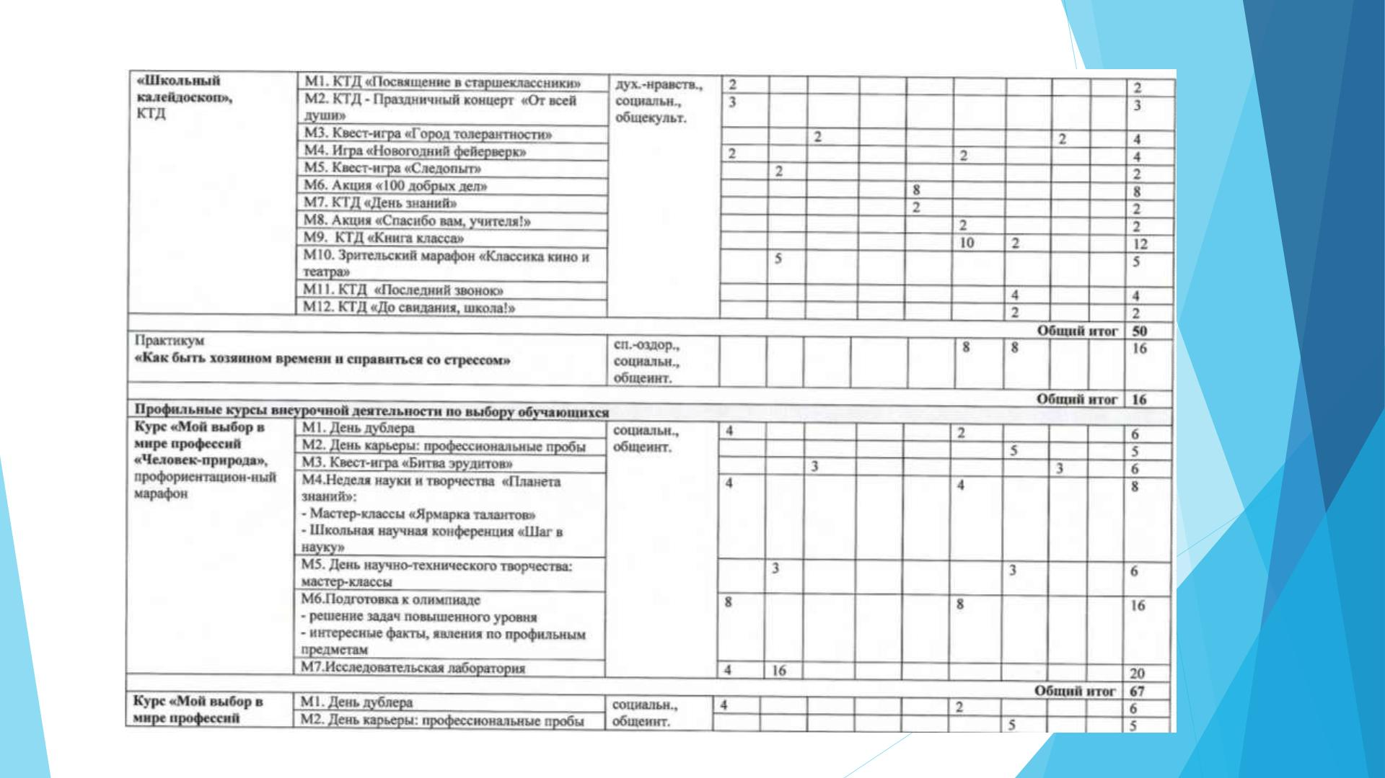

Slide 33
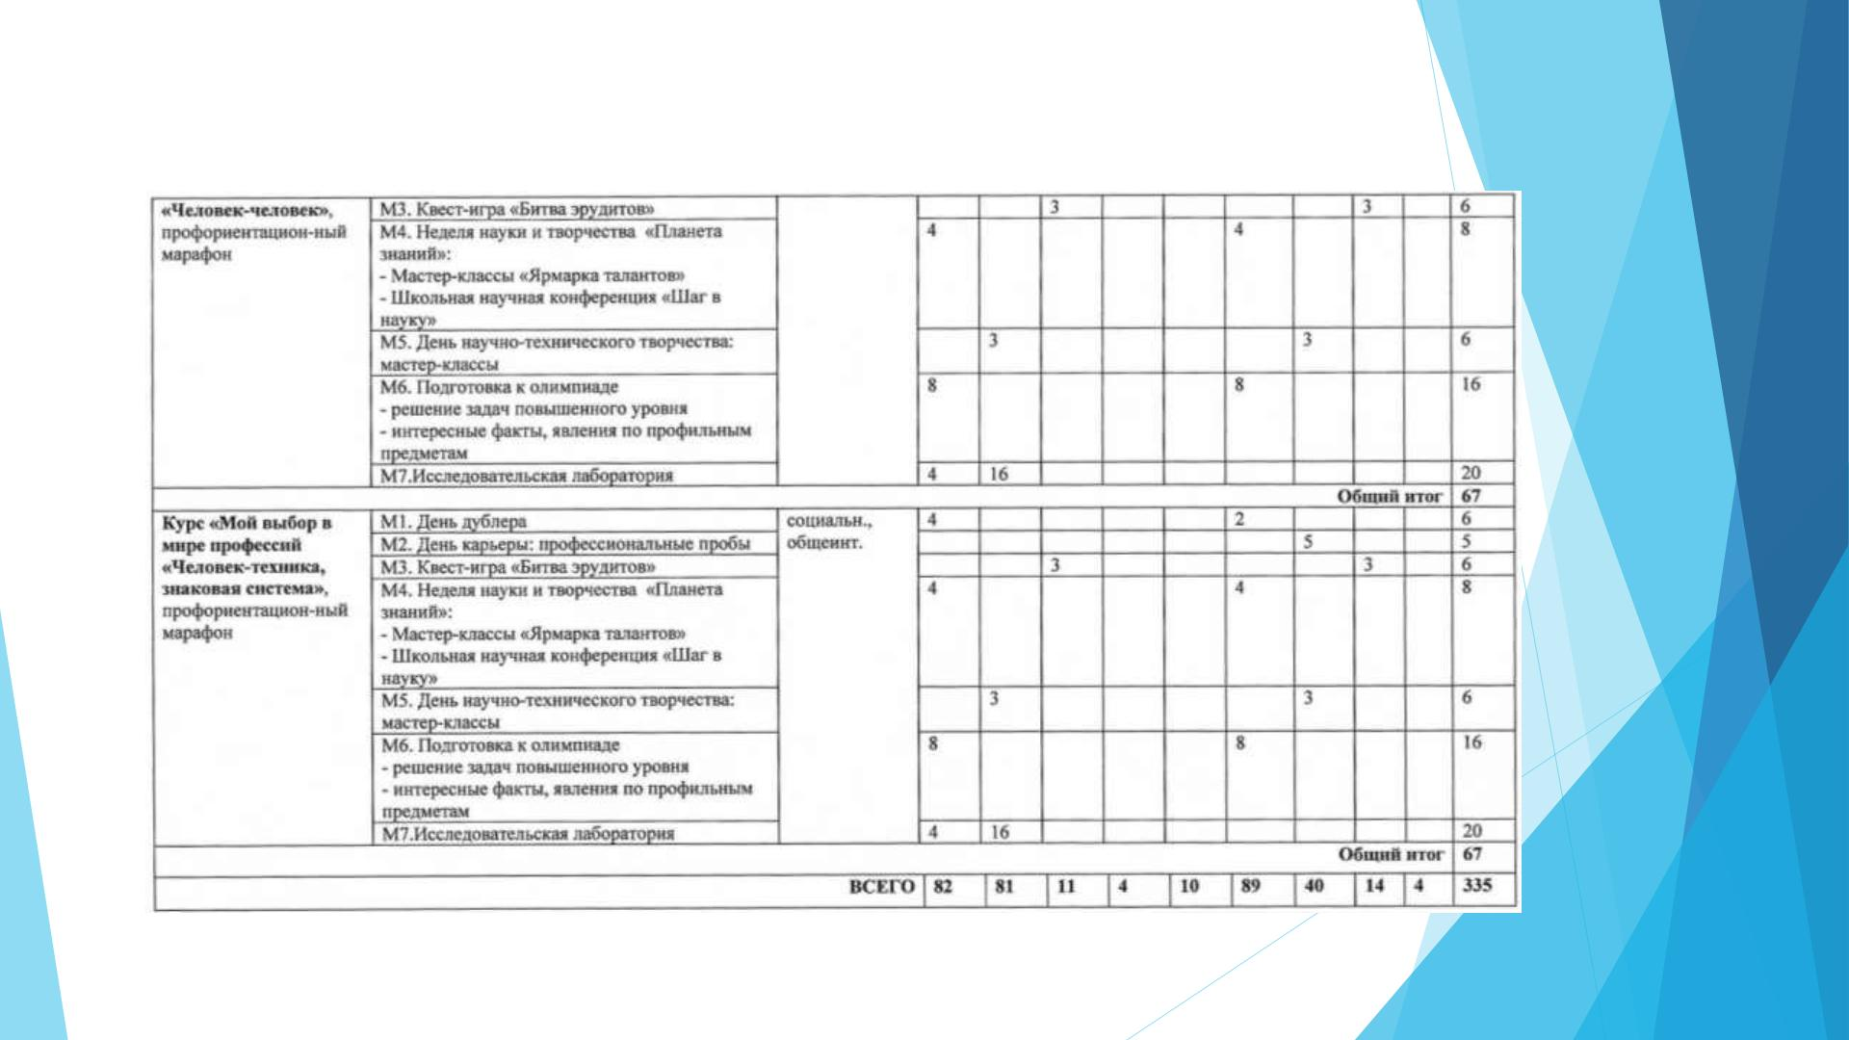

Slide 34
Результаты внеурочной деятельности
. Результаты внеурочной деятельности являются частью результатов
освоения основной общеобразовательной программы в соответствии
с требованиями ФГОС.
. Планируемые результ аты внеурочной деятельности конкретизируются
в рабочей программе и должны соответствовать планируемым
результ ат ам освоения основной общеобразовательной программы.
. Общеобразовательная организация в установленном ею порядке может
осуществлять зачет результатов освоения обучающимися
образовательных программ в других организациях, осуществляющих
образовательную деятельность, в том числе в организациях
дополнительного образования.

Slide 35
Результаты внеурочной деятельности
. В качестве результатов освоения обучающимися рабочих программ
внеурочной деятельности образовательная организация, реализующая
основные общеобразовательные программы, самостоятельно
определяет порядок зачета результатов освоения обучающимися
дополнительных
общеобразовательных
программ,
который
утверждается локальным актом.
. При зачете результ атов освоения рабочих программ внеурочной
деятельности рекомендуется провести сопоставительный анализ
планируемых результатов дополнительной общеобразовательной
программы и рабочей программы внеурочной деятельности.

Slide 36
Типичные нарушения
1. План внеурочной деятельности не обеспечивает учёт индивидуальных особенностей и
потребностей обучающихся организации.
2.В рабочих программах внеурочной деятельности в содержании не указаны формы и
виды деятельности.
3.Расхождения в количестве часов и тематике при планировании ВД.
4.Несоответствие записей в журналах тематическому планированию.
5. При разработке рабочих программ ВД не учитываются планируемые результаты,
определенные основной образовательной программой соответствующего уровня.

Slide 37
Какие ошибки допускают ОУ?
◆ Ошибка 1. Отсутствуют разработанные программы внеурочной деятельности
◆ Внеурочная деятельность – обязательная часть основной образовательной
программы (п. 16 ФГОС начального общего образования, п. 13 ФГОС основного
общего образования, п. 13 ФГОС среднего общего образования). Программы
внеурочной деятельности педагоги обязаны разработать и представить в полном
объеме в соответствии с утвержденным школой планом внеурочной деятельности.
Закрепите эту обязанность в локальном акте школы об ООП.
◆ Ошибка 2. Внеурочная деятельность организована в форме академических
занятий.
◆ Если в вашей школе занятия внеурочной деятельностью проводятся в
академической классно-урочной системе, вы нарушаете гигиенические
требования к максимальному общему объему недельной образовательной
нагрузки учеников и требования ФГОС (СанПиН 2.4.2.2821-10, утв.
постановлением главного санитарного врача от 29.12.2010 № 189).

Slide 38
◆ Ошибка 3. Внеурочная деятельность включена в учебный план.
◆ План внеурочной деятельности – это самостоятельный подраздел организационного
раздела ООП наравне с учебным планом на уровень образования и календарным
учебным графиком (п. 16 ФГОС начального общего образования, п. 14 ФГОС
основного общего образования, п. 14 ФГОС среднего общего образования). Если вы
включаете внеурочную деятельность в учебный план, вы нарушаете требования ФГОС.
◆ Ошибка 4. Посещение занятий по программам внеурочной деятельности и зачет
результатов только в той школе, в которой учится ребенок.
◆ Ученик вашей школы может посещать различные программы, например программы
внеурочной деятельности, в других организациях. Школа должна засчитывать
результаты, которые предоставил ученик.
◆ Как исправить. Учитывайте внеурочные занятия, которые посещают школьники в
других образовательных организациях. Порядок зачета установите локальным актом.

